Slide 1
Skeema 1 5.15 Ympäristö muokkaa reaktiota Ydinsisältö

Slide 2
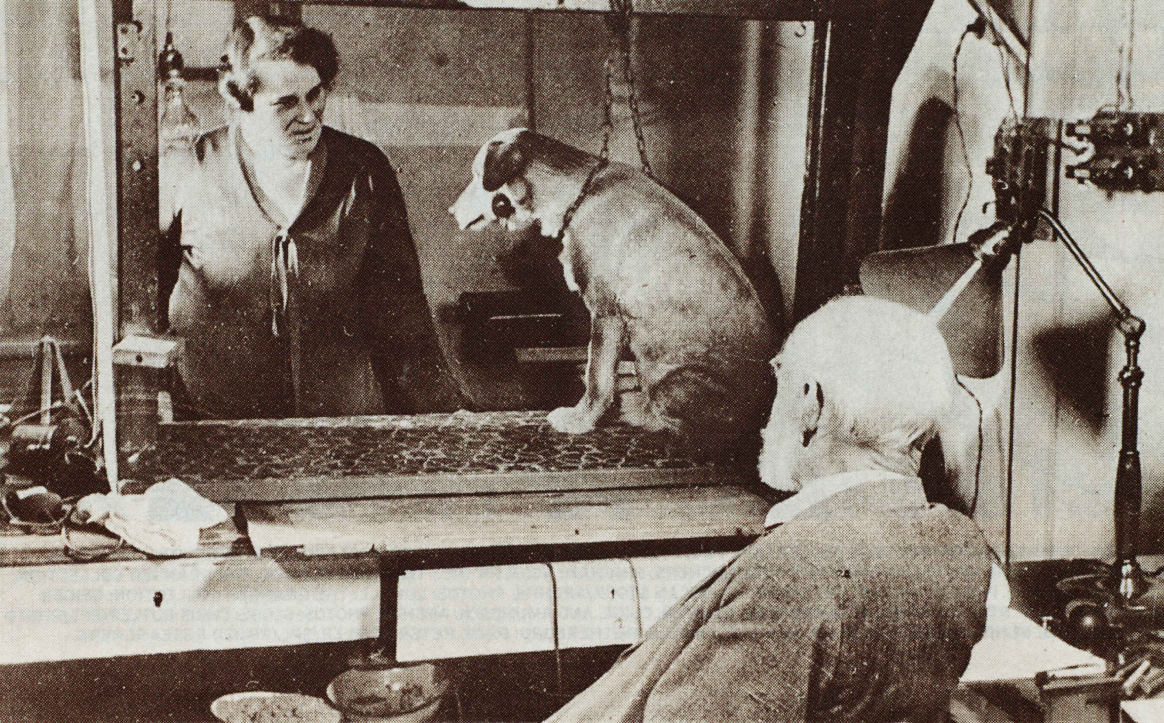
Klassinen ehdollistuminen
Opitaan reagoimaan alun perin neutraaliin ärsykkeeseen
ehdoton reaktio (ei opittu)
ehdollinen reaktio (opittu)
Pavlov löysi tutkiessaan koirien syljen eritystä

Slide 3
Välineellinen ehdollistuminen
Toiminnasta saatu palkkio tai rangaistus vahvistaa käyttäytymistä
Vahvistajat voivat olla
Ulkoisia, esim. raha
Sisäisiä, esim. mielihyvä
Palkkio on yleensä rangaistusta tehokkaampi

Slide 4
Behaviorismin näkökulma oppimiseen
Behaviorismi tarkastelee, miten ympäristö muovaa yksilön käyttäytymistä.
Esim. palkkioilla voidaan vahvistaa toivottua käyttäytymistä.

